Slide 1

박대원의 포트폴리오
1. 박대원 소개
2. 수행 프로젝트 - 전력 사용량 측정
1) 개요
2) 사용기술
3) 프로젝트 개발 과정
4) 실행화면

Slide 2
1. 박대원 소개
• 박대원(Daewon Park)
• phllk2@nate.com
• 공주대학교 컴퓨터공학부 소프트웨어 전공
• Java, Android

Slide 3
2. 수행 프로젝트
전력 사용량 측정 및 요금 계산 어플리케이션

Slide 4
2. 수행 프로젝트 -개요
고지서를 받은 뒤 다음 고지서를 받기 전까지의 사용량, 즉 현재까지의 전기 사용량을 계산하고 그에 맞는 금액을 측정하여 화면에 나타내주는 어플리케이션입니다.

Slide 5
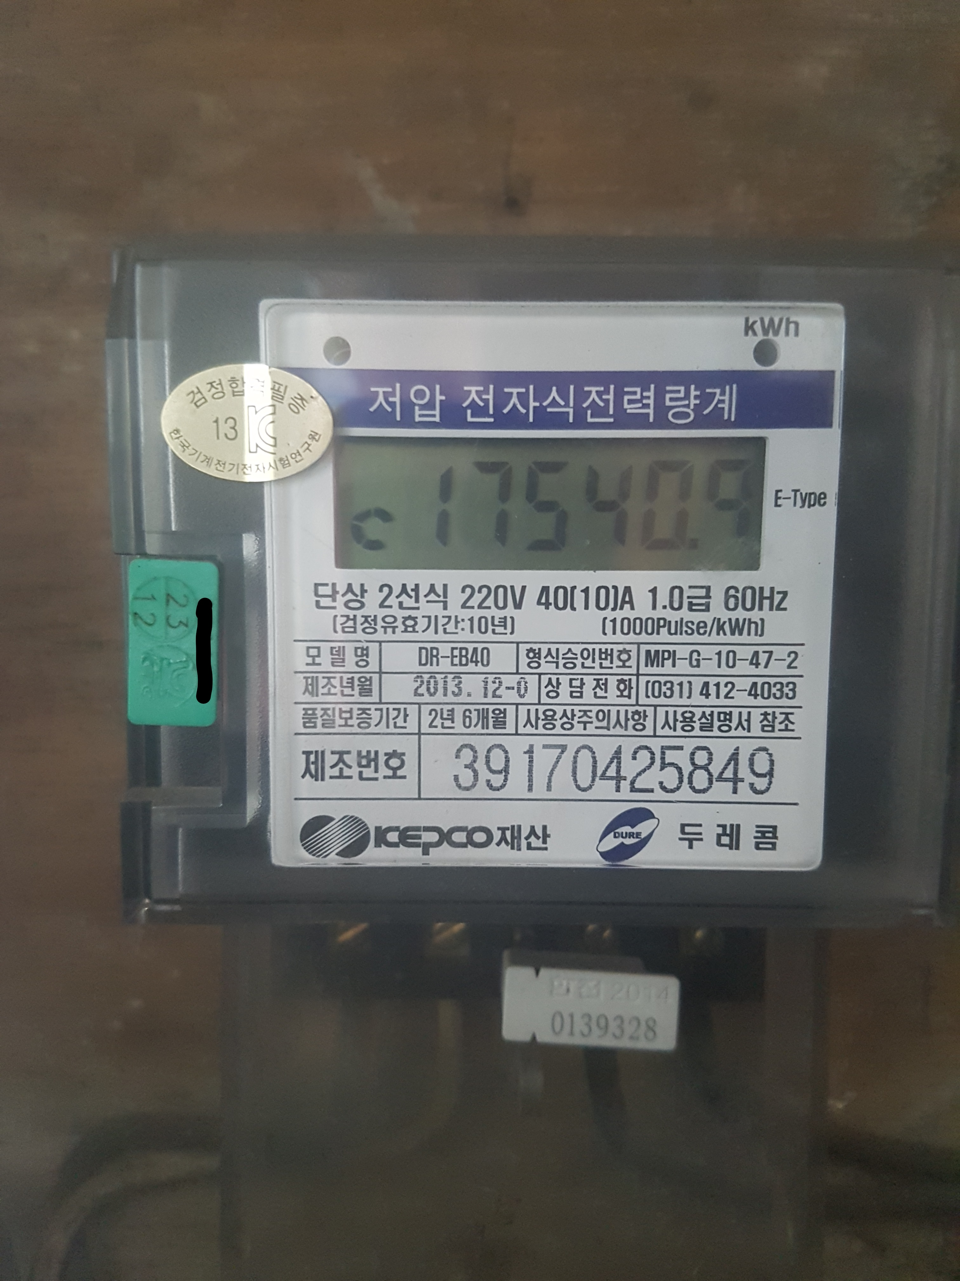
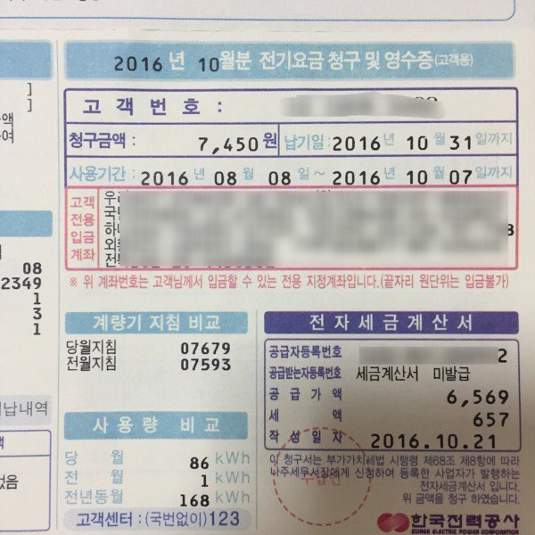


2. 수행 프로젝트 - 개요(로직)
전력 사용량
사용 요금
계량기 사진 [현재까지의 사용량]
고지서 사진 [지난달까지의 사용량]

Slide 6
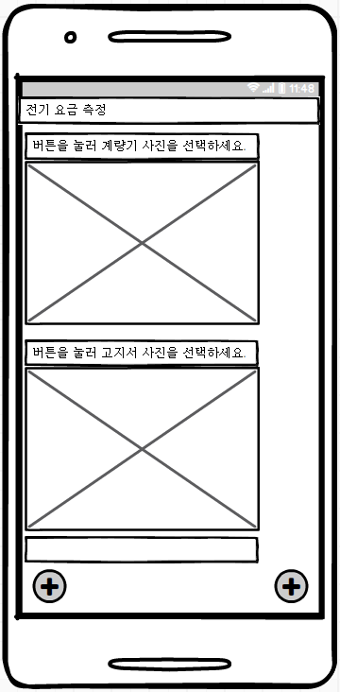
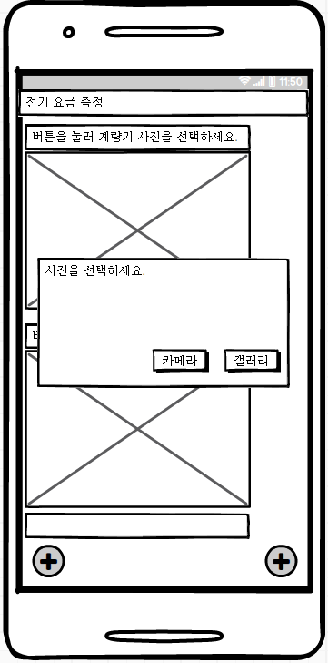
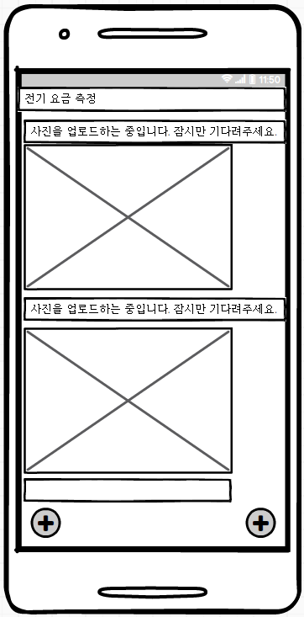
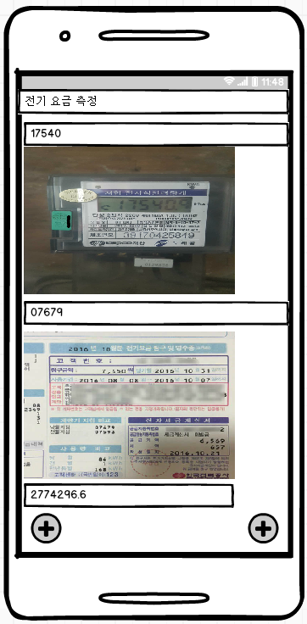
2. 수행 프로젝트 - 개요(UI)

Slide 7

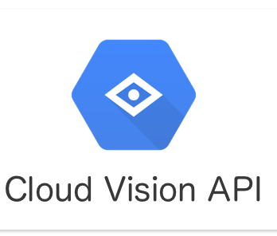

2. 수행 프로젝트 -사용기술
Android Studio
Google Vision API
Java

Slide 8
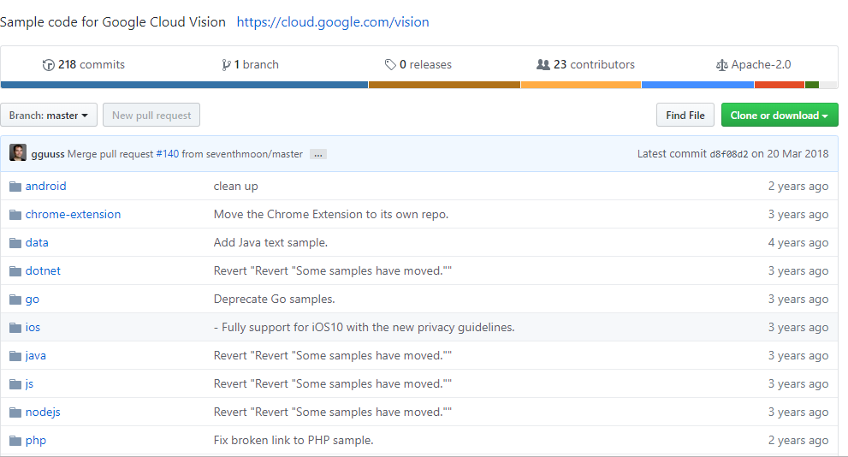
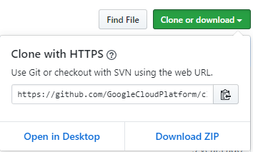
3. 프로젝트 개발 과정
1) 깃허브 샘플코드 다운
구글 클라우드 비전 API를 활용하기 위해서 깃허브에서 제공하는 샘플소스를 다운받는다.
https://github.com/GoogleCloudPlatform/cloud-vision

Slide 9
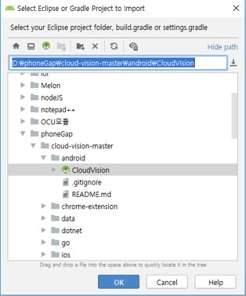
3. 프로젝트 개발 과정
2) Android Studio 에서 Import
Android Studio 실행 후 깃허브에서 다운로드 받은 코드를 import 하여 소스 코드 수정과 디바이스 연결 작업을 수행.
Android Studio에서 [File] -> [New] -> [Import project]

Slide 10
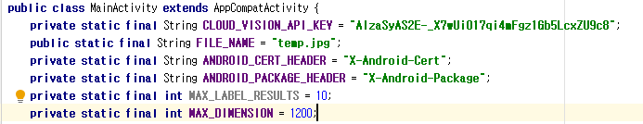
3. 프로젝트 개발 과정
ㅇㄹ
• 깃허브에서 받아온 샘플은 자바코드이므로 그에 맞는 수정을 거쳐 프로젝트를 진행하였다.
3) API 발급 및 입력
API_KEY 변수에 자신이 발급받은 API키를 넣어준다.

Slide 11
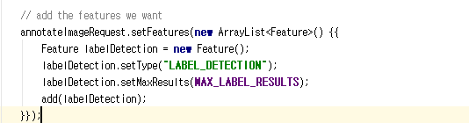
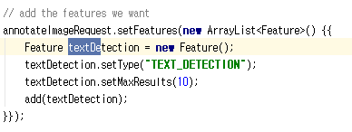
3. 프로젝트 개발 과정
ㅇㄹ
4) 분석 타입 변경 (Label -> Text)
깃허브에서 받아온 코드는 Label Detection 으로 작성되어 있다. 이를 글자를 읽어올 수 있는 Text Detection으로 바꿔준다. (계량기와 고지서 사진의 숫자를 읽어오기 위해서)
분석 타입을 Label->Text로 변경

Slide 12
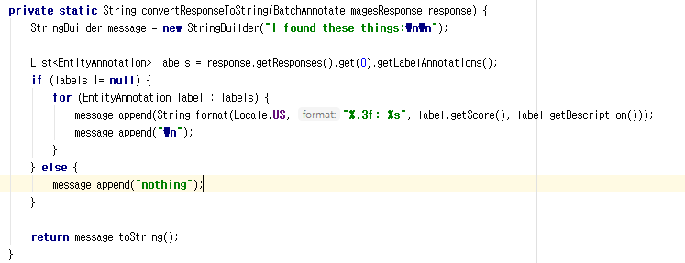
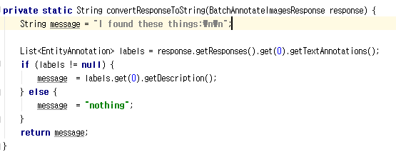
3. 프로젝트 개발 과정
ㅇㄹ
4) 이어서
출력 결과를 Label->Text로 변경

Slide 13
3. 프로젝트 개발 과정
ㅇㄹ
5) CheckNumber 메소드
계량기 값 추출, 고지서 값 추출을 해야한다.
이를 위해 앞서 추출한 전체텍스트에서 필요한 숫자만을 골라 오는 메소드를 작성하여 값을 읽어올 것이다.
계량기: 숫자로 이루어지고, 6자리이며, 소수점 아래는 절단
고지서 : [당월지침> 전월지침 > 07679 > 07593] 순으로 인식되므로 전월지침 다음의 숫자를 인식

Slide 14
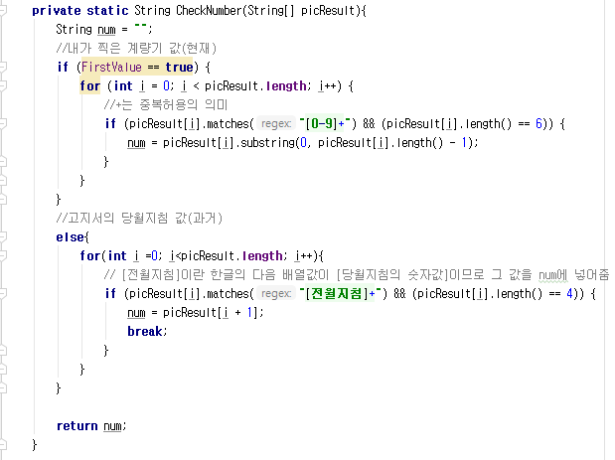
3. 프로젝트 개발 과정
ㅇㄹ
5) CheckNumber 메소드
계량기
고지서

Slide 15
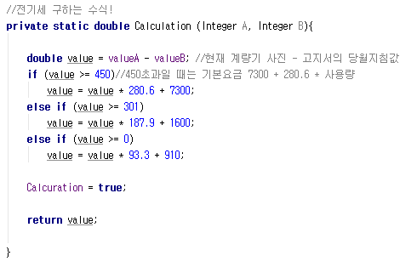
3. 프로젝트 개발 과정
ㅇㄹ
6) Calculation 메소드
두개의 값(계량기, 고지서)을 입력받아 전기 사용량을 구하고 그에 맞는 수식을 대입하여 전기 요금을 도출해내는 메소드를 구현한다.

Slide 16
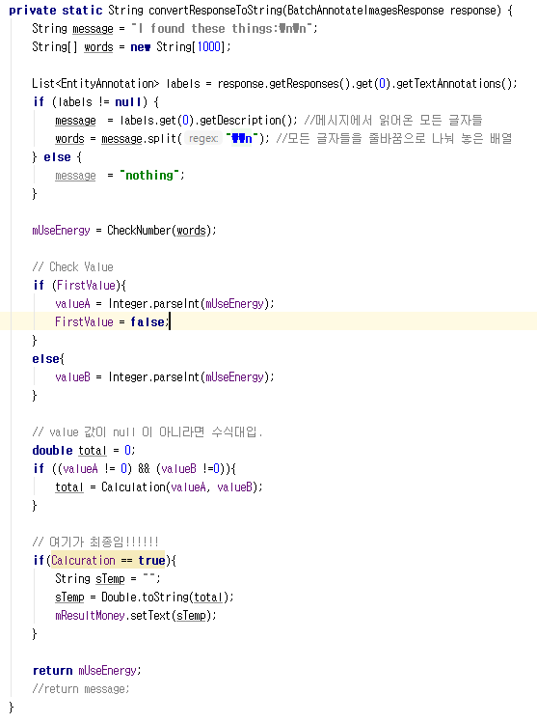
3. 프로젝트 개발 과정
ㅇㄹ
7) convertResponseToString 메소드
위의 두 메소드에 변수를 적용시켜 최종 사용 요금을 return 해주는 곳

Slide 17
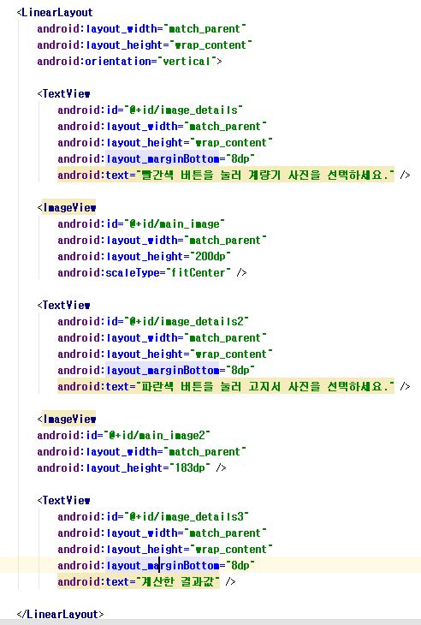
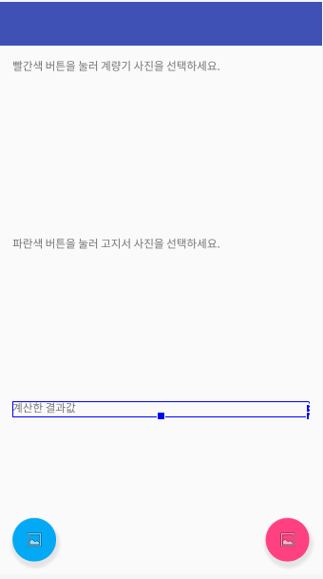
3. 프로젝트 개발 과정
ㅇㄹ
8) UI 구성

Slide 18
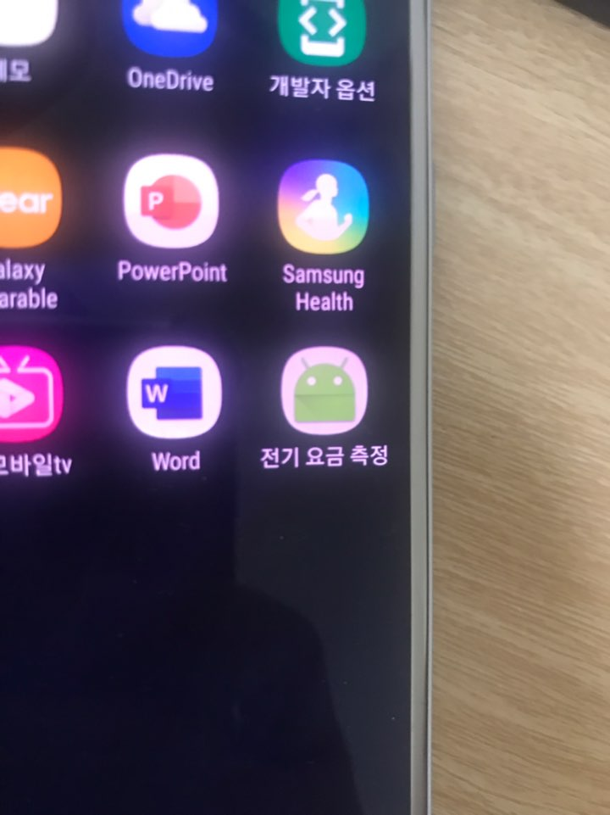
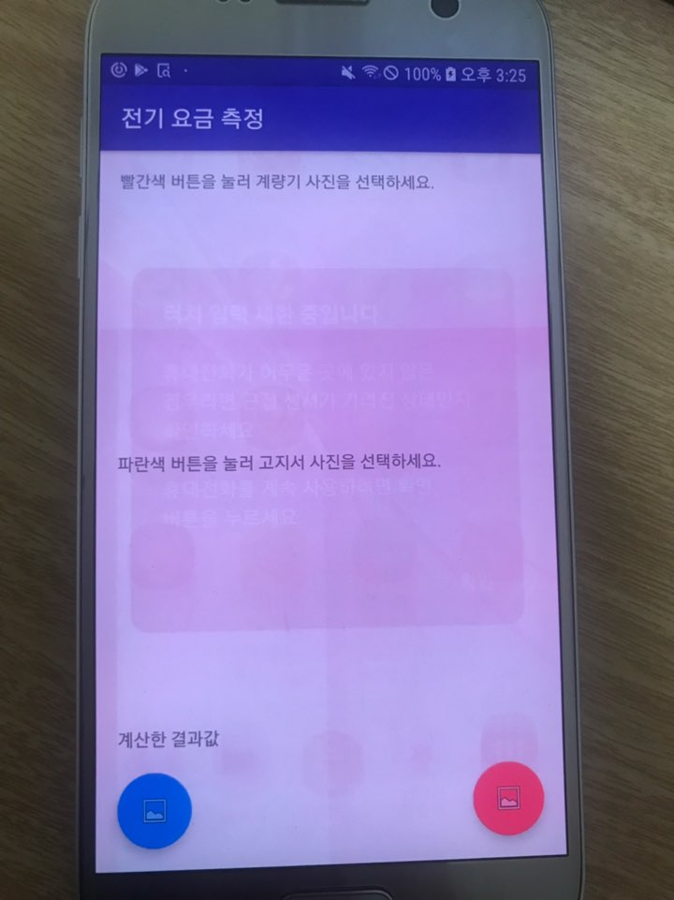
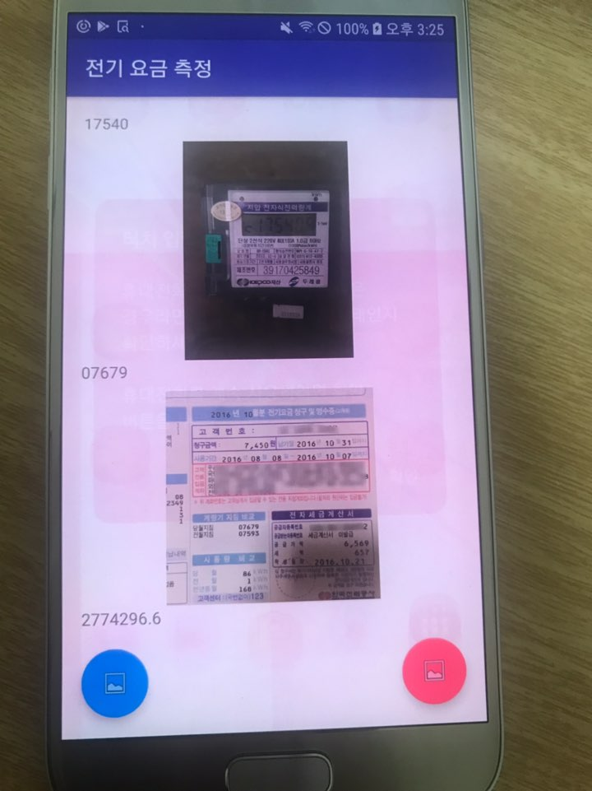
4. 실행화면

Slide 19
감사합니다
항상 배우는 자세로 노력하겠습니다.

